Slide 1
Космические дали
Старшая группа компенсирующей направленности № 8 МБДОУ № 144
Авторы проекта
учитель-логопед Ульянова Ж.Б.
воспитатель Нолеваева Э.Г.

Slide 2
Актуальность
Несколько десятков лет назад мало кто из вчерашних мальчишек не хотел стать космонавтом. Эта мечта совсем не актуальна для современных детей. Между тем, космические пираты, звездные войны и другие инопланетные существа – герои их любимых мультфильмов. Вымышленные персонажи дезинформируют дошкольников, рассказывая о несуществующих планетах, и зачастую вызывают у них отрицательные эмоции, способствуют развитию страхов. Поэтому важно грамотно выстроить работу по формированию у детей представлений о космосе

Slide 3
Паспорт проекта
Цель –формирование представлений о роли человека в изучении космического пространства
Тип - совместный, информационно-практико-ориентированный
Продолжительность -краткосрочный
Участники - воспитатель, учитель-логопед, дети, родители
старшей группы компенсирующей
направленности №8 МБДОУ№144

Slide 4
Задачи
расширить детские представления о Вселенной, Солнечной системе и ее планетах;
познакомить с профессией « Космонавт»;
развивать познавательные и интеллектуальные способности детей, их творческий потенциал;
формировать понятие о себе как о жителе планеты Земля;
воспитывать бережное отношение к тому, что есть на нашей планете;
воспитывать чувство гордости за достижения отечественных ученых и космонавтов;
стимулировать активность родителей в вопросах решения воспитательных задач;
создать условия для самостоятельной и совместной деятельности детей в рамках реализуемого проекта.

Slide 5
Этапы реализации проекта
I этап - Подготовительный
1. Выявление первоначальных знаний детей о космосе.
2. Информация родителей о предстоящей деятельности.
3. Подбор литературы о космосе, фотографий, плакатов.
II этап - Реализация
1. Проведение совместной и непосредственной деятельности
по разработанной технологии.
2. Работа с родителями по заданной теме
3. Организация сюжетно ролевых, дидактических и
подвижных игр.
III этап - Заключительный
1. Организация выставки детского рисунка.
2. Презентация модели Солнечной системы
3. Выставка результатов совместной продуктивной
деятельности всех участников проекта.
4. Создание презентации и представление на сайте ДОО №144

Slide 6
Ожидаемые результаты
У детей старшего дошкольного возраста расширятся естественнонаучные знания по астрономии ;
Дети овладеют элементарными представлениями о Вселенной, Солнечной системе и профессии «космонавт»;
Обогатится импрессивная и экспрессивная речь у детей с ТНР;
Разовьется способность отражать свои знания, впечатления, мысли и чувства в играх, продуктивной деятельности, составлении собственных рассказов;
Установятся партнерские отношения между педагогами и родителями;
Повысится профессиональная компетентность педагогов.

Slide 7
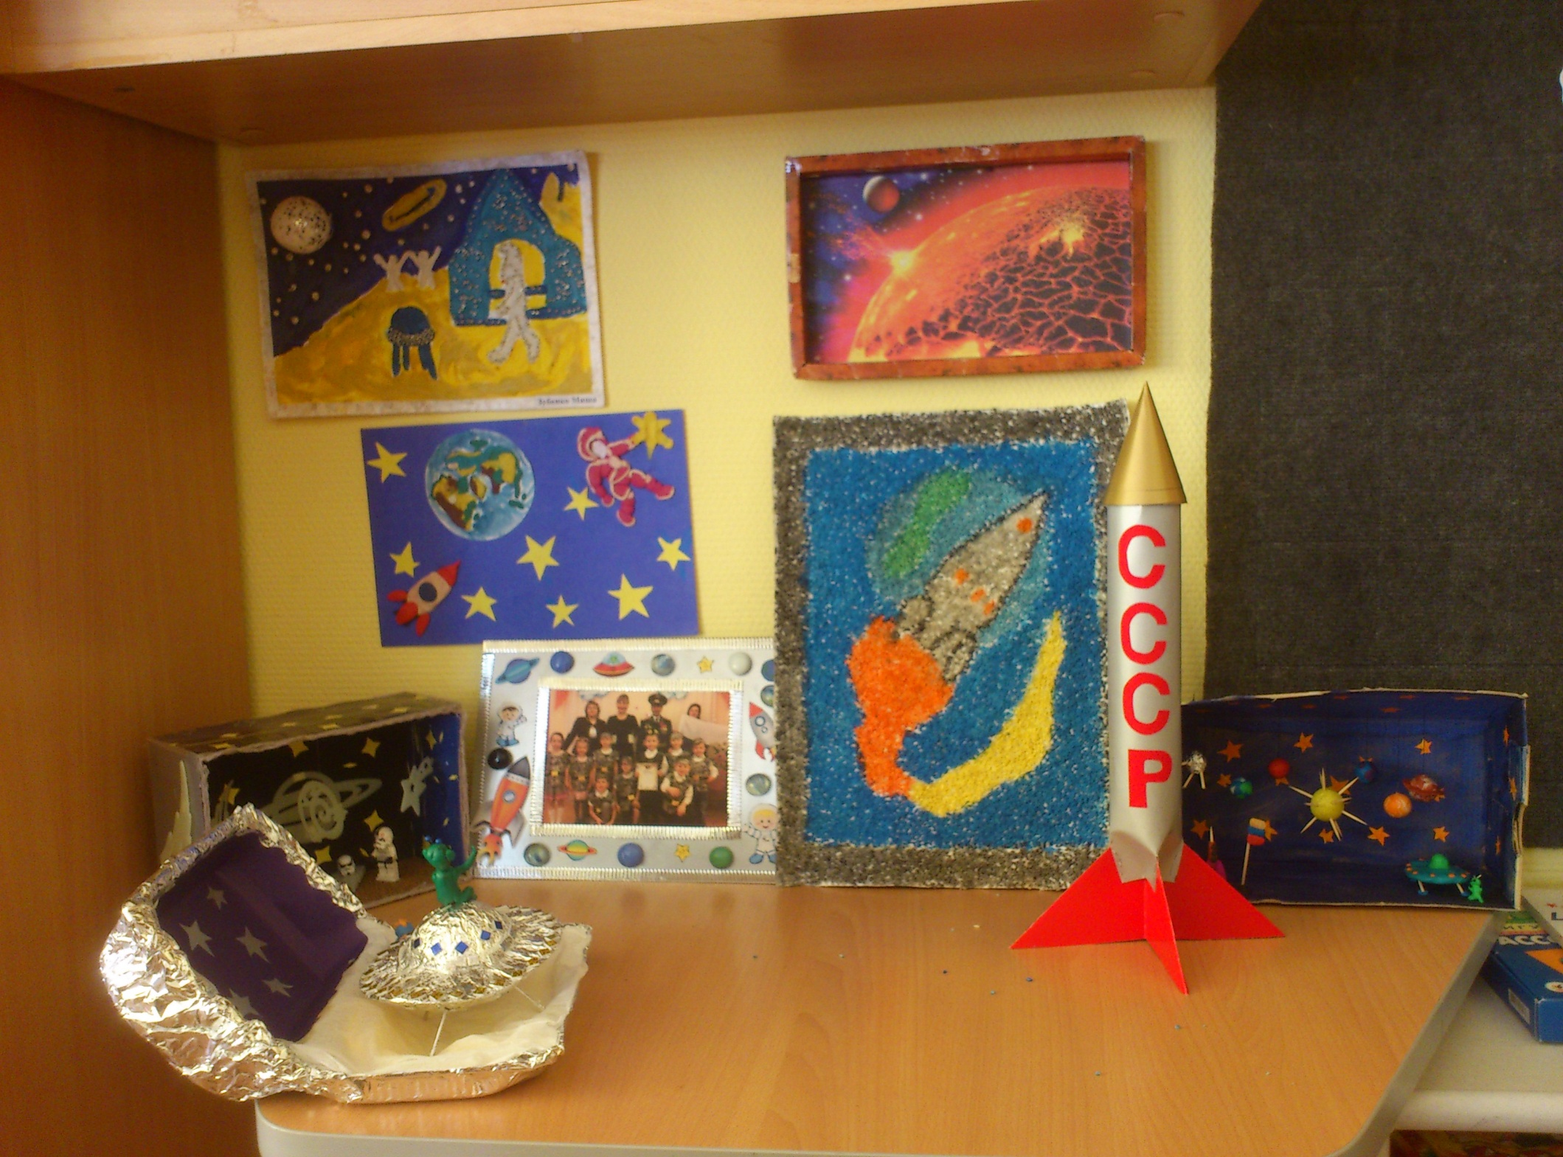
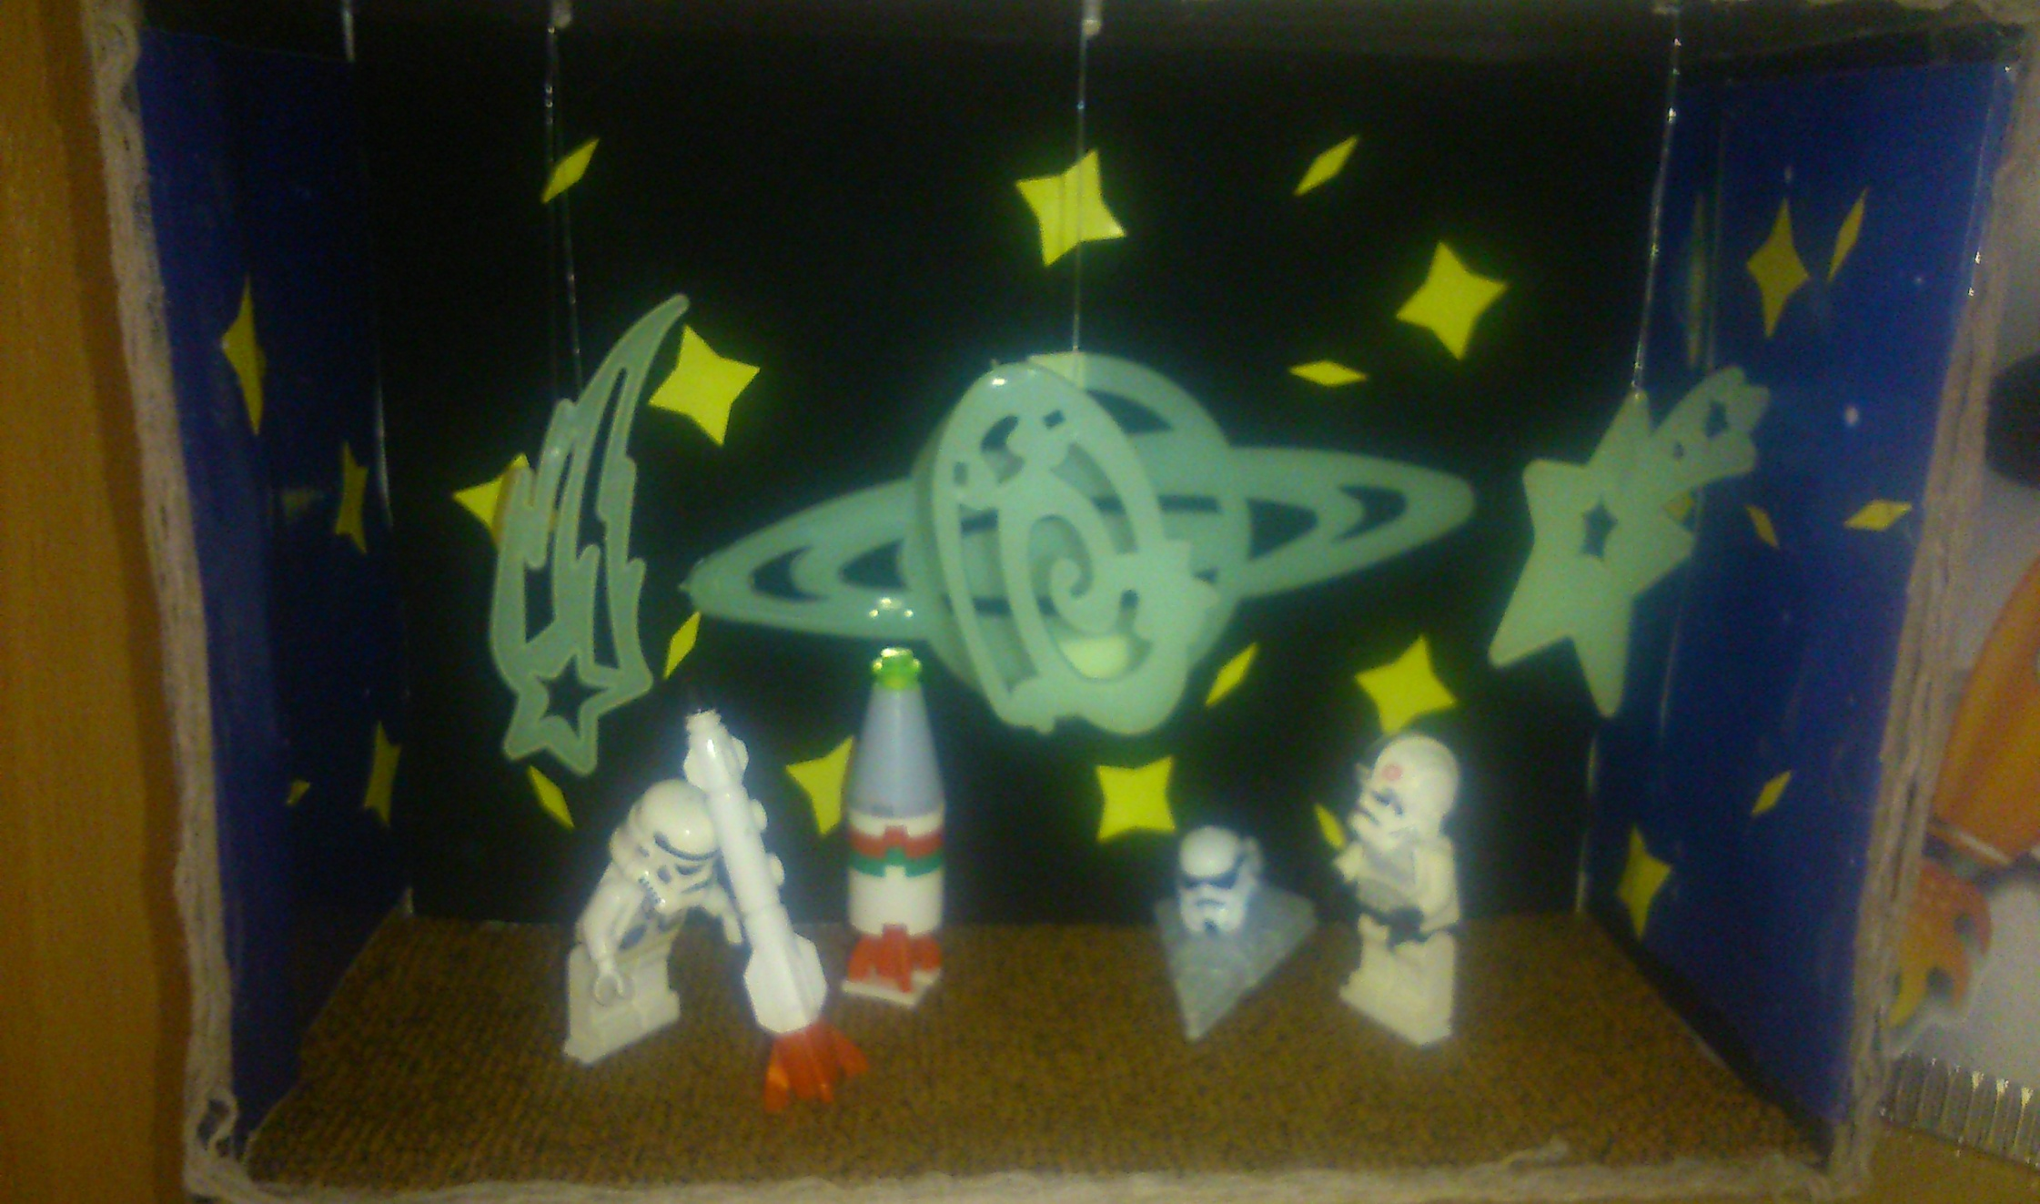

Slide 8
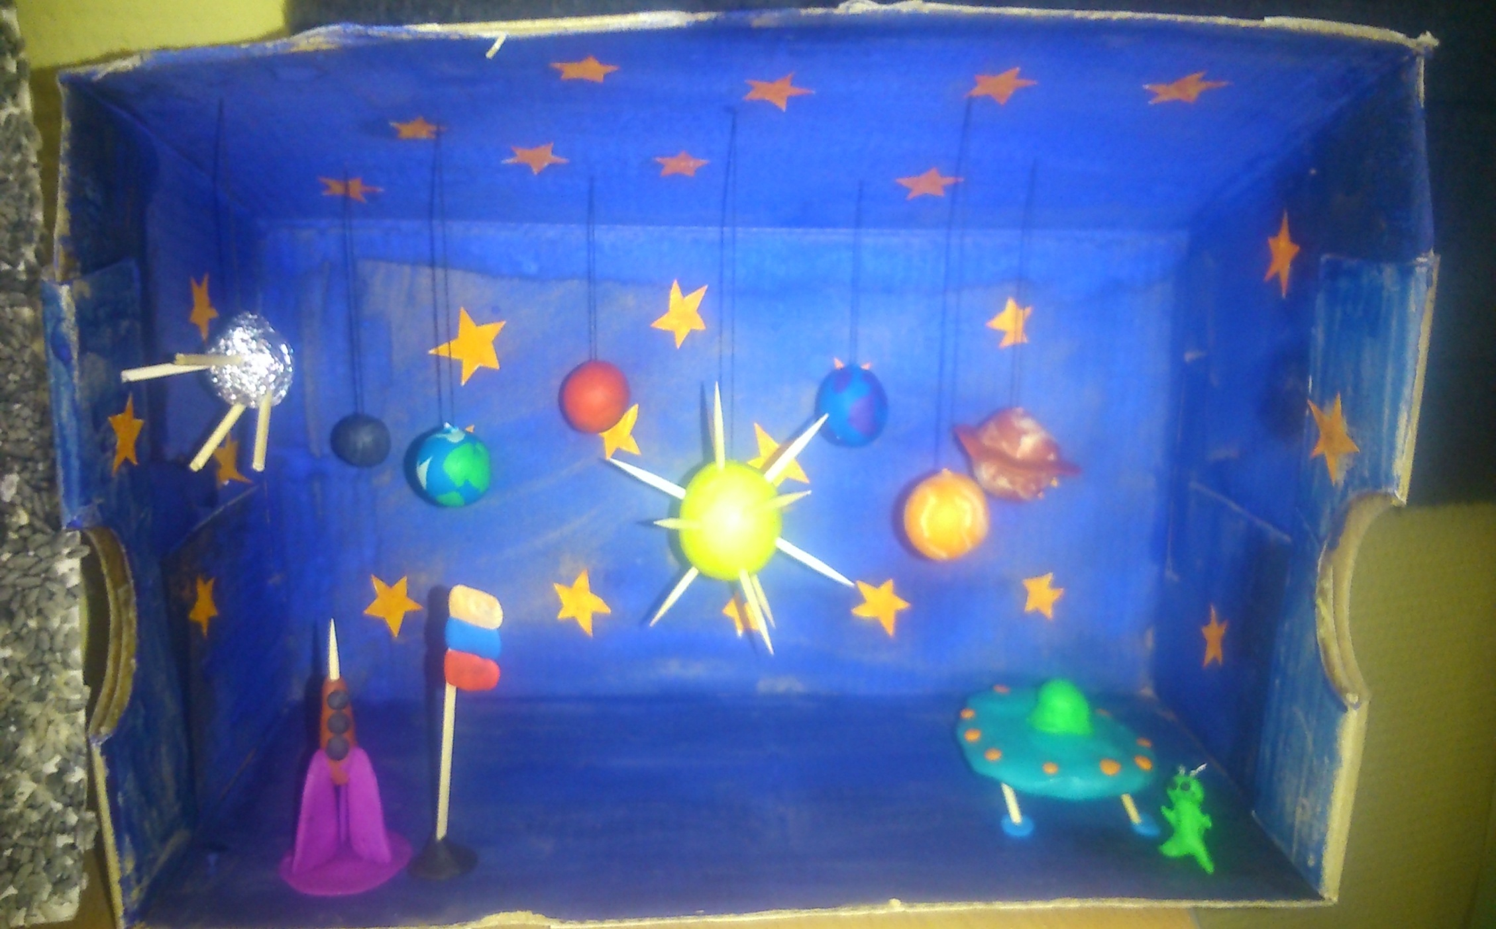
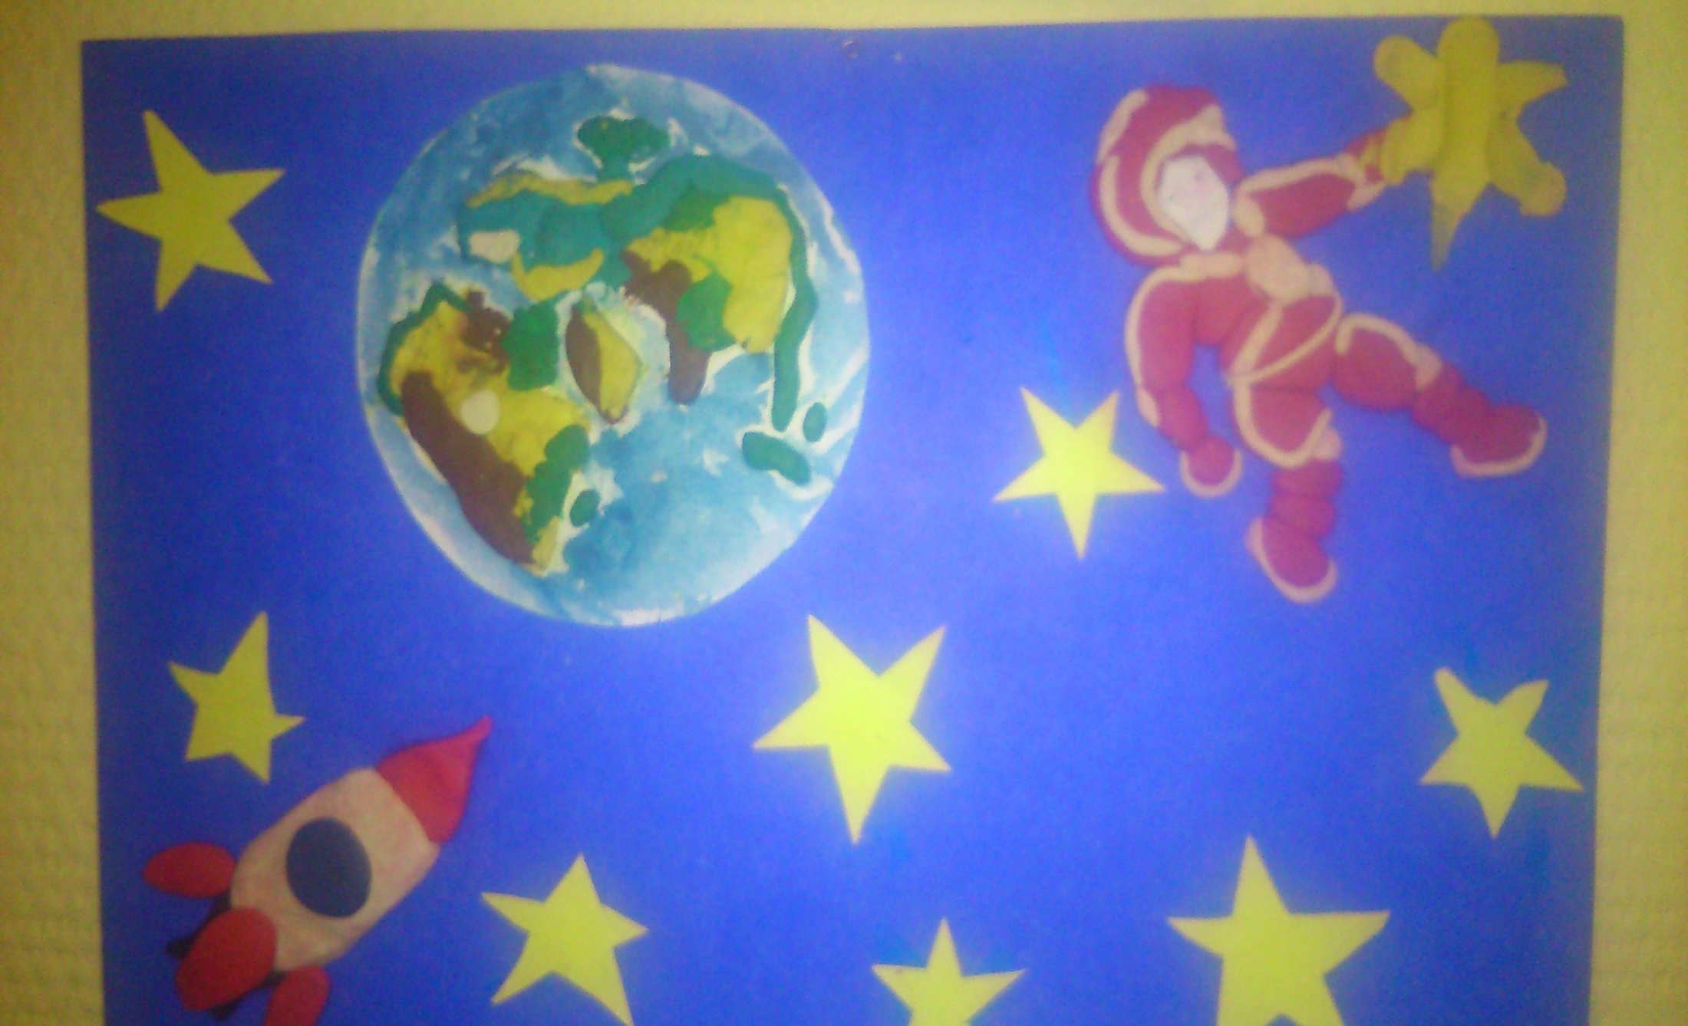

Slide 9
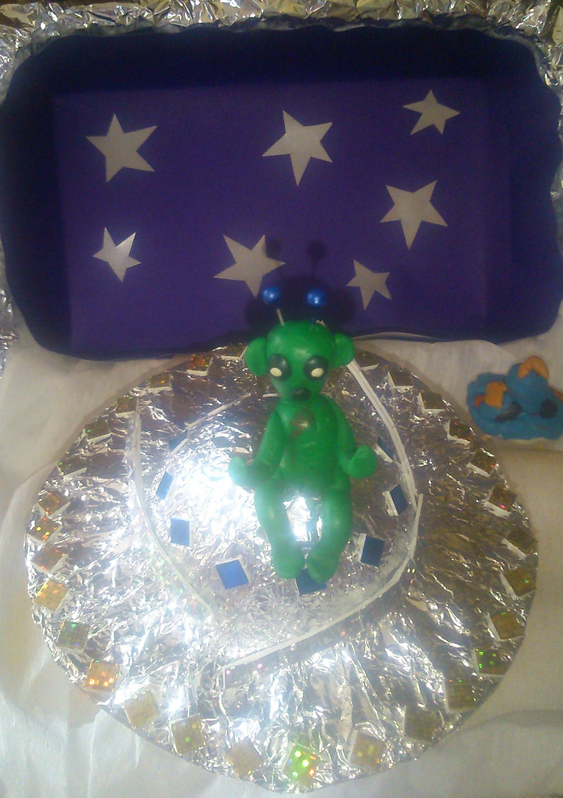
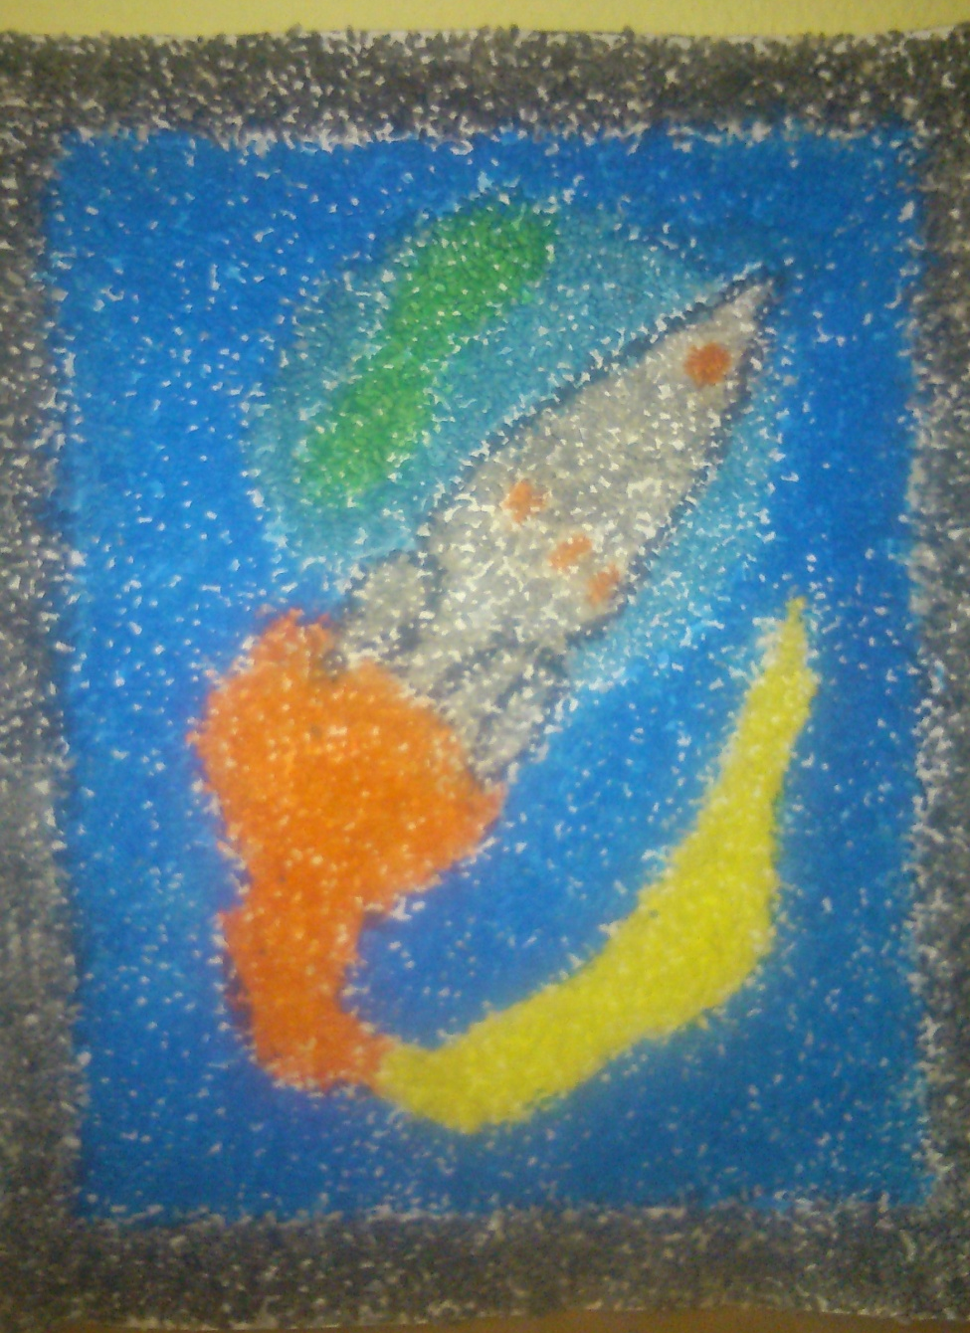

Slide 10
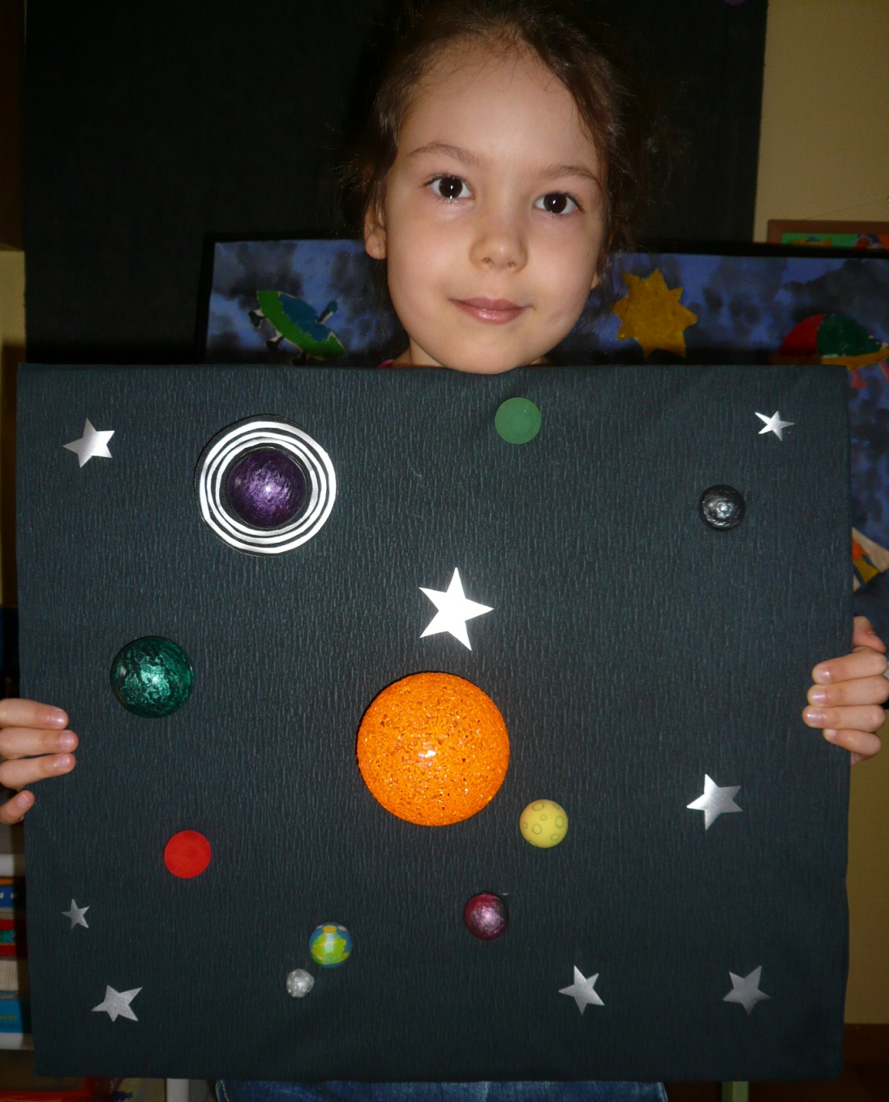

Slide 11
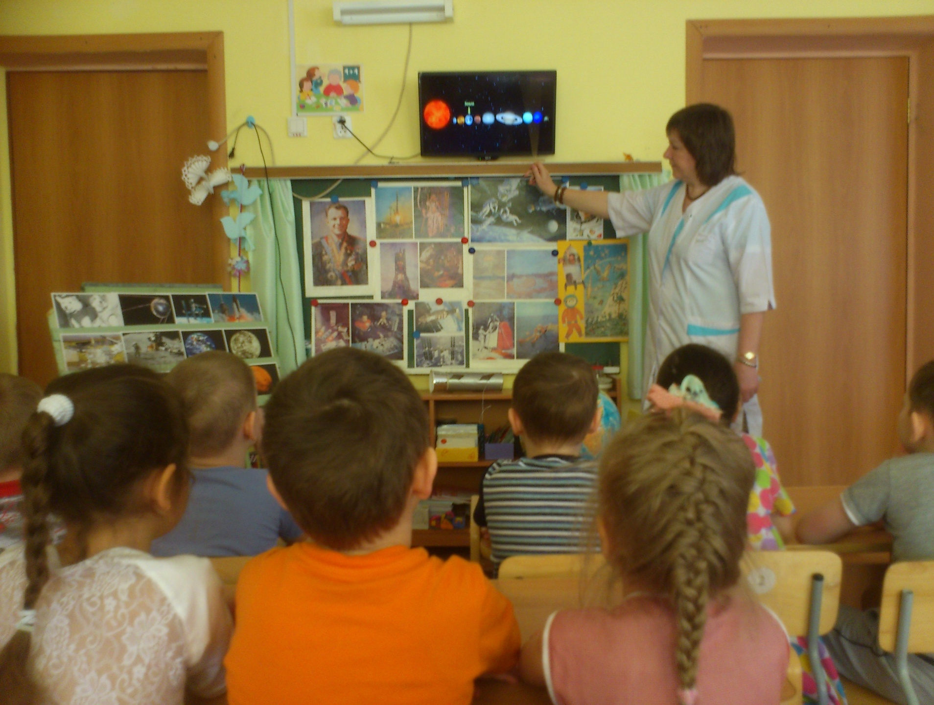
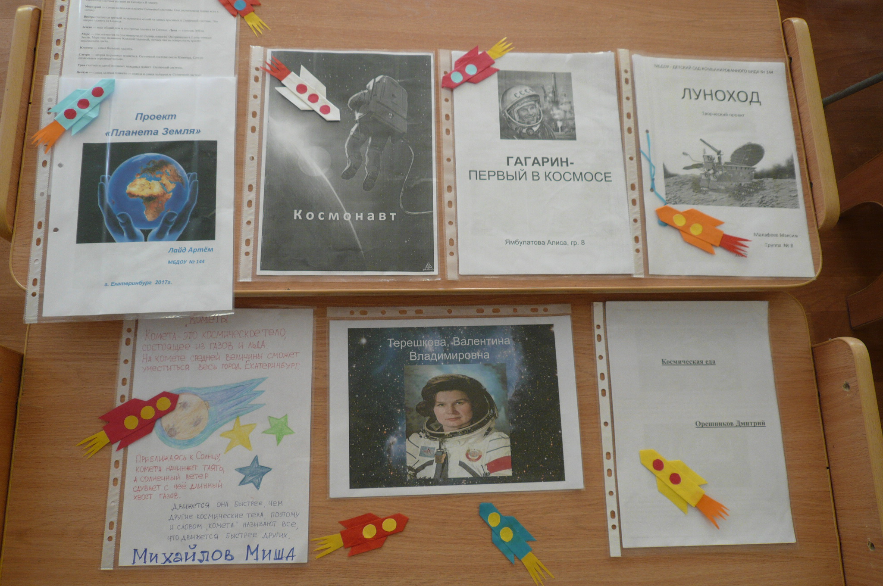

Slide 12
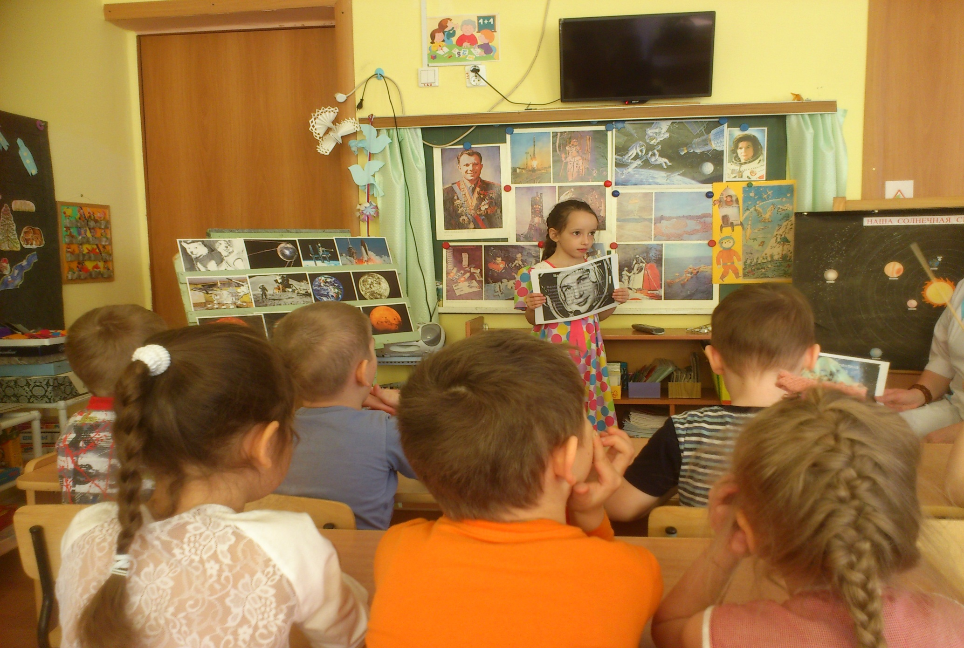
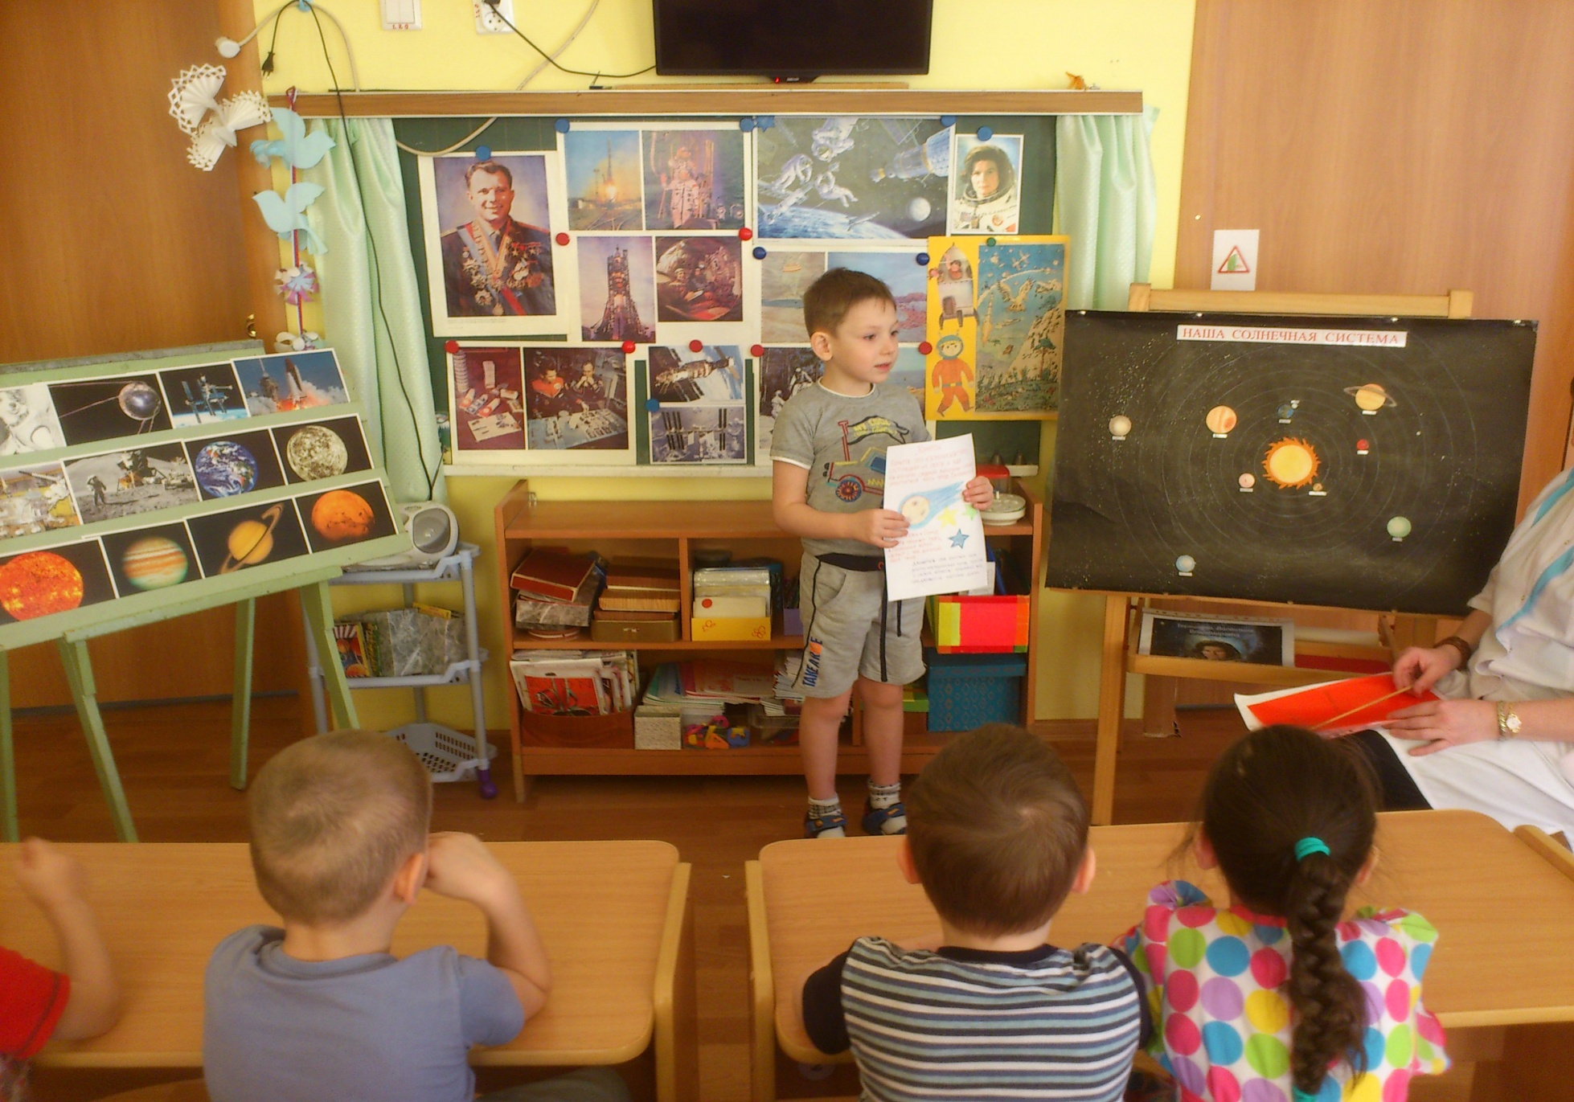

Slide 13
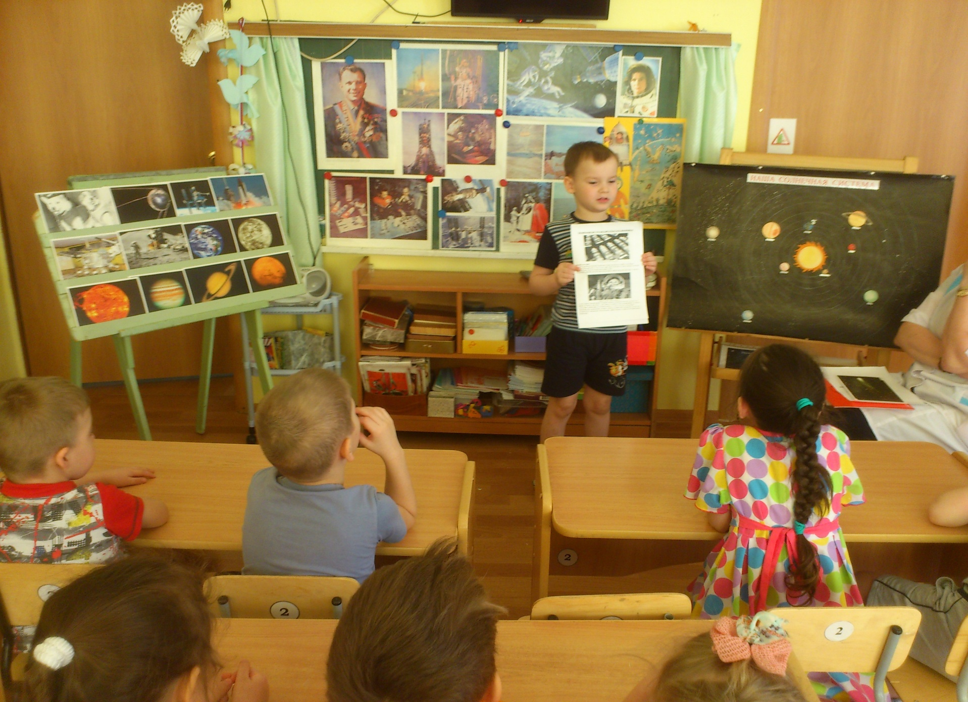
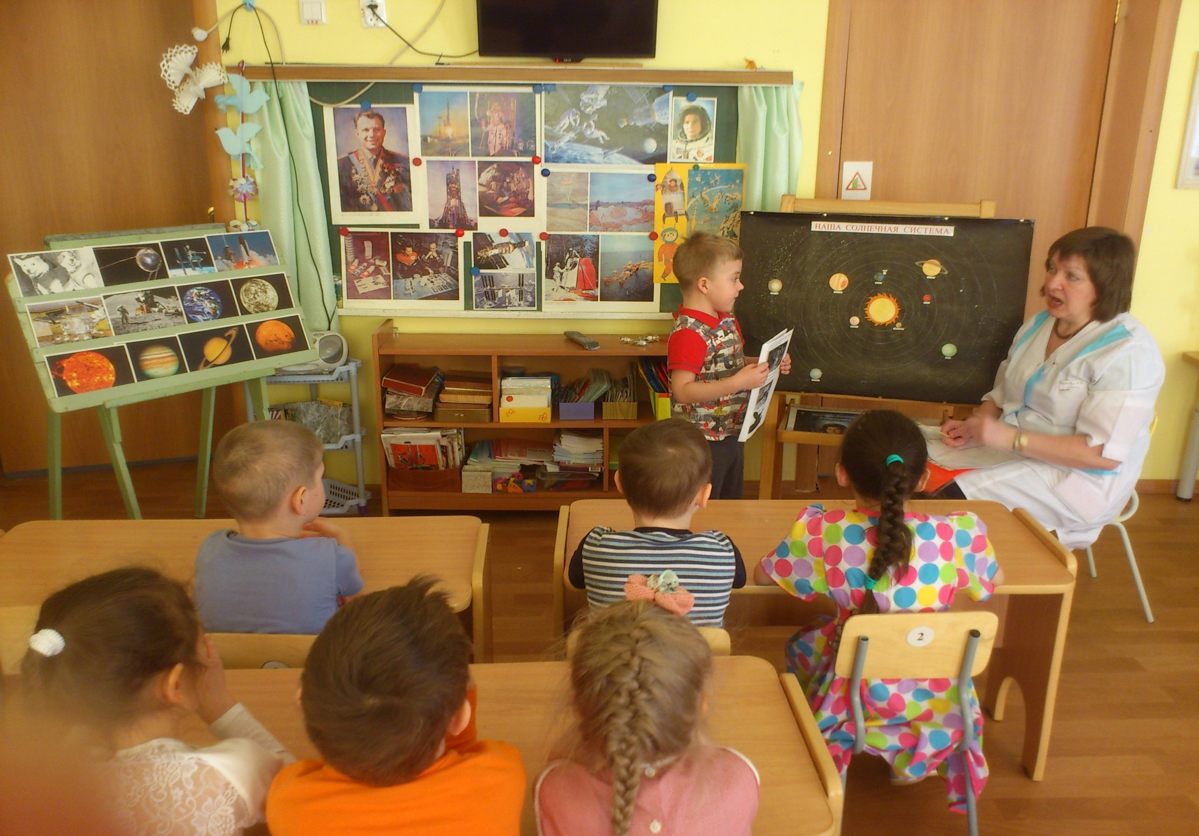

Slide 14
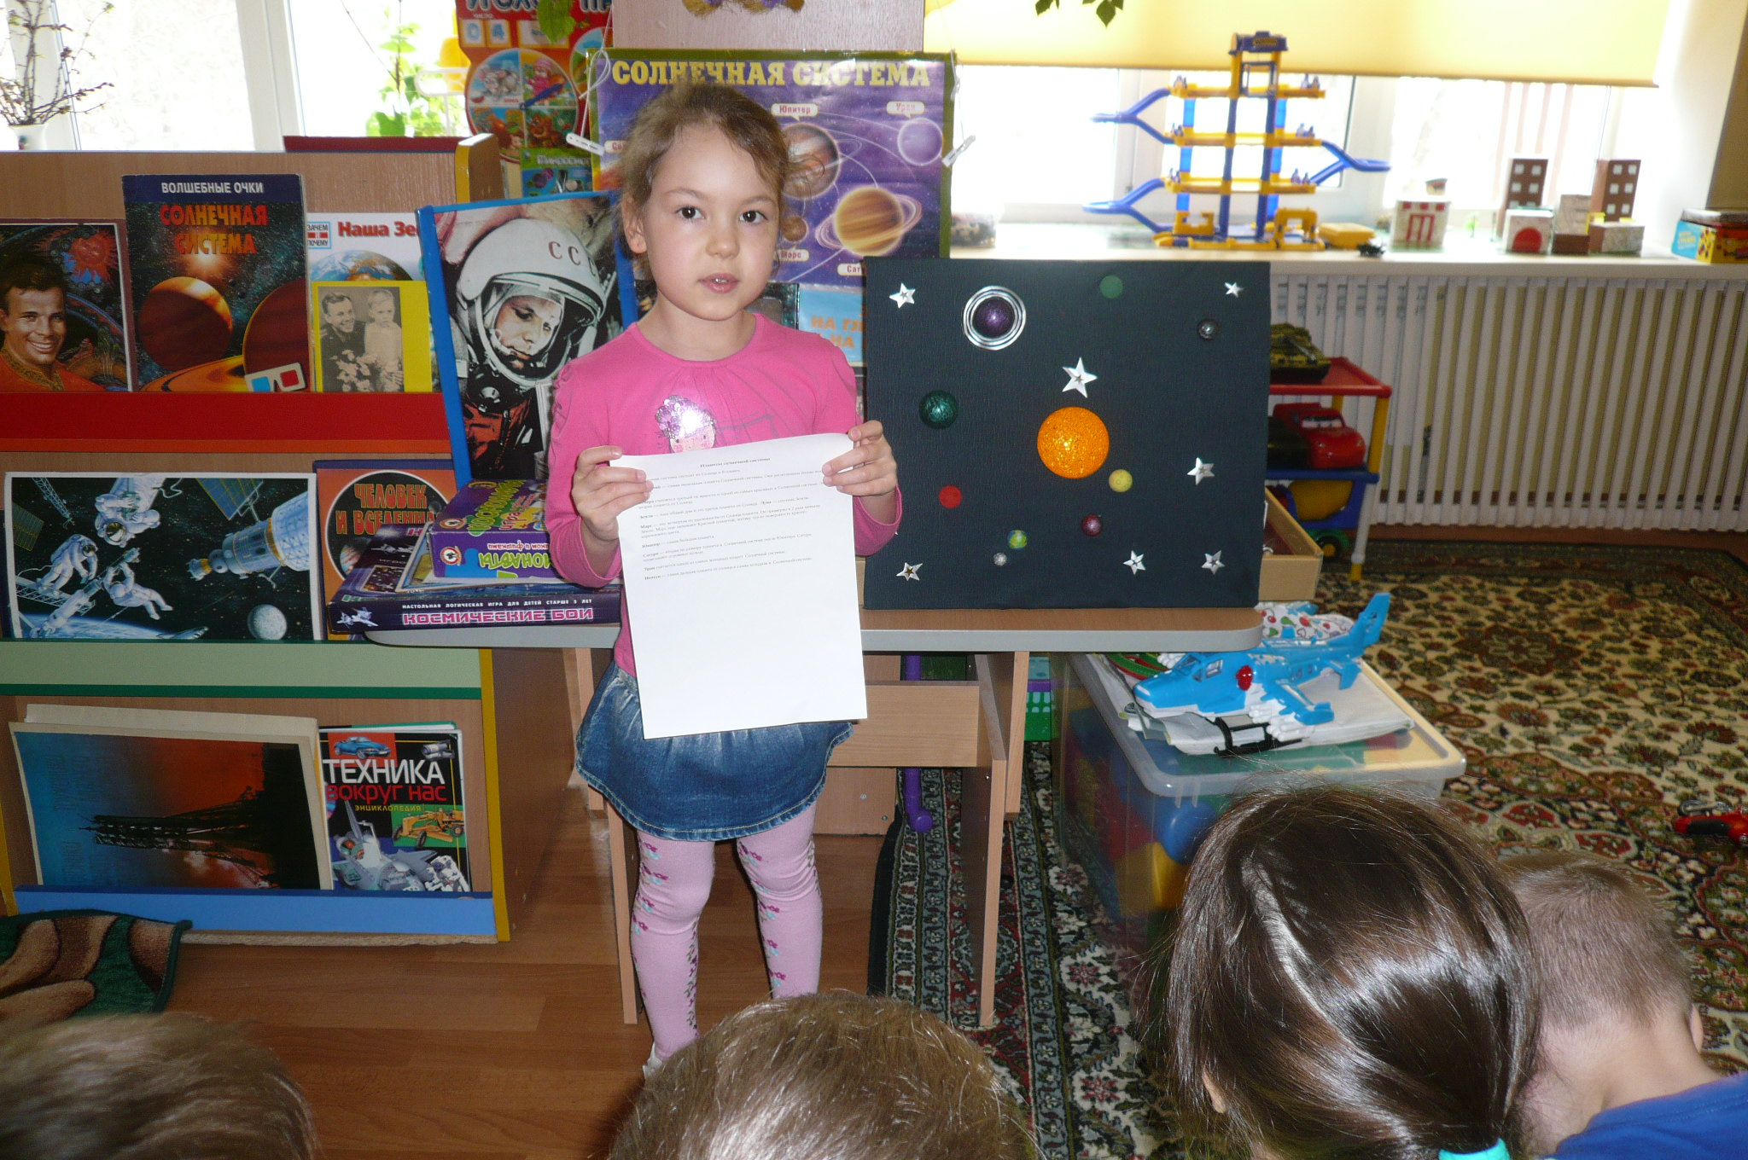

Slide 16
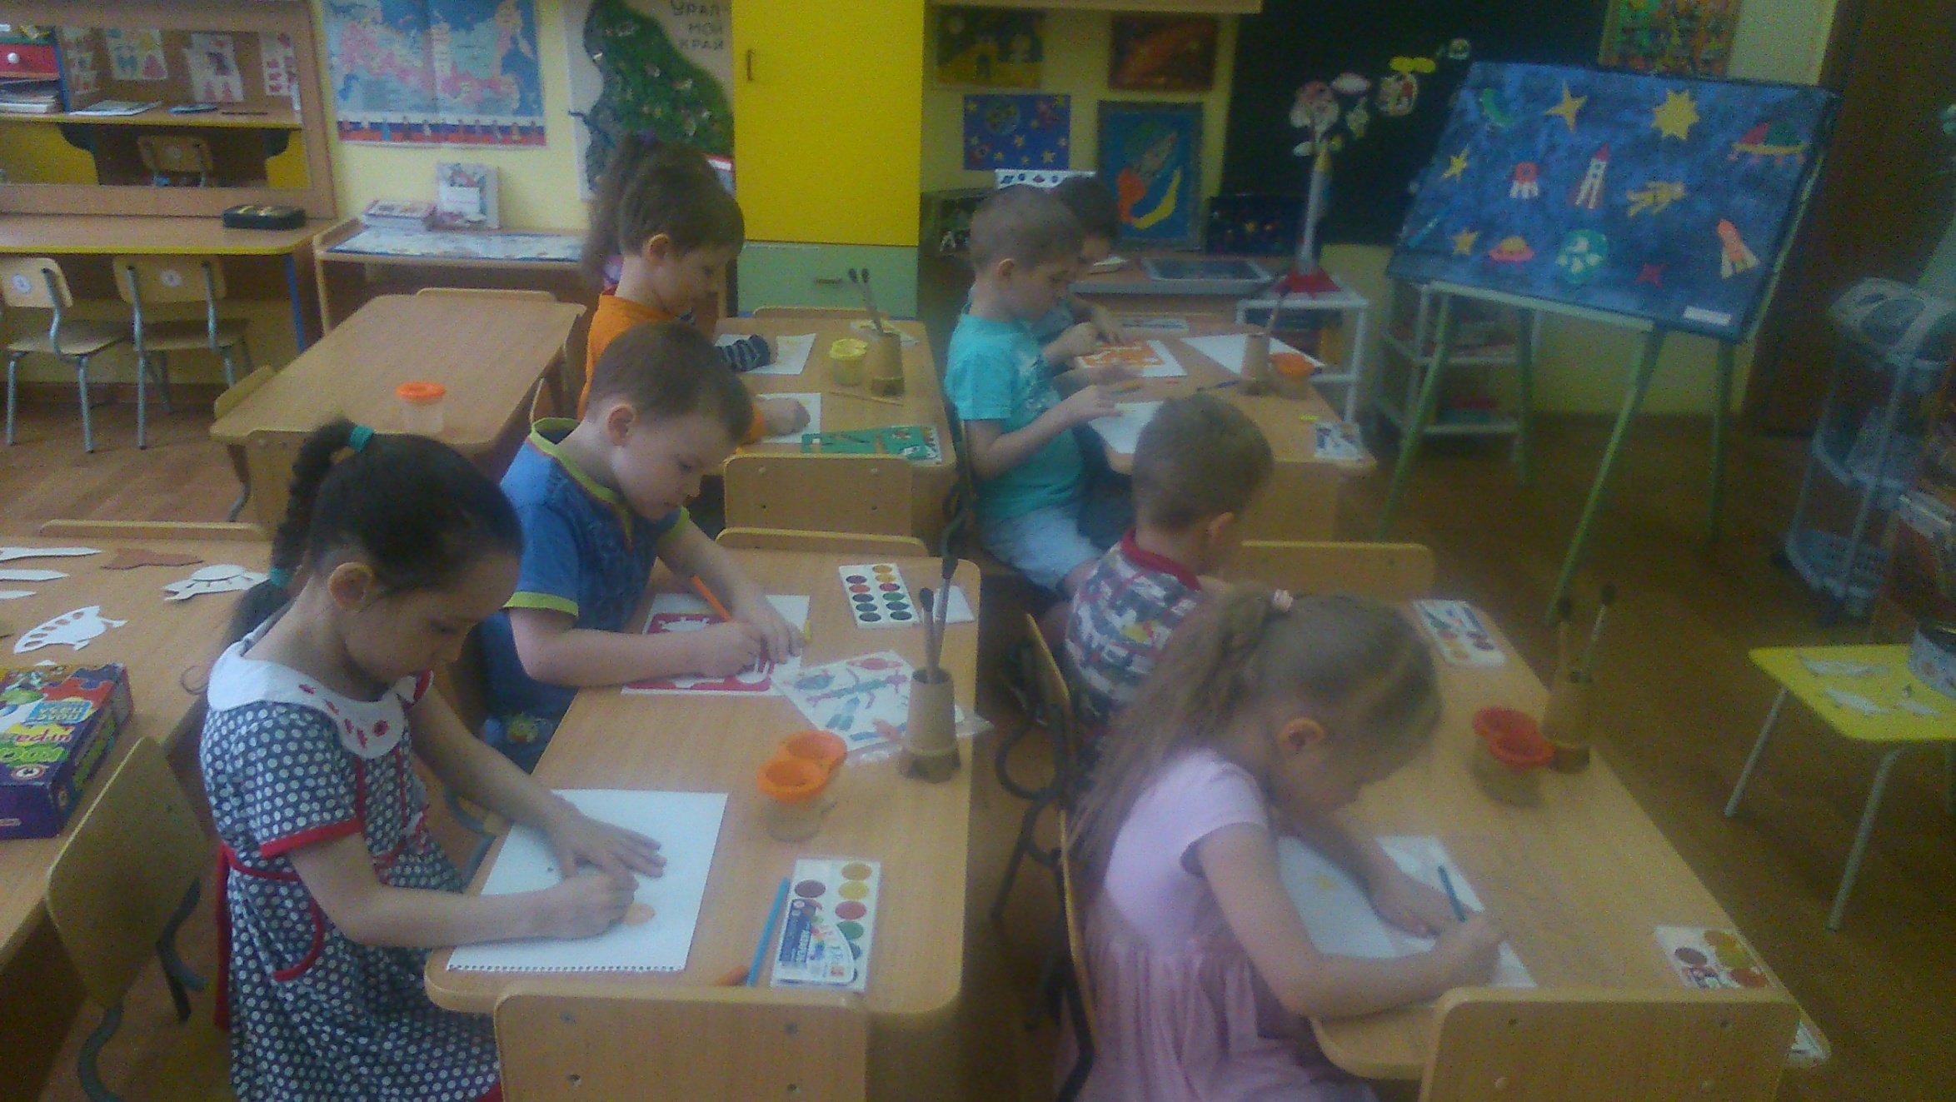
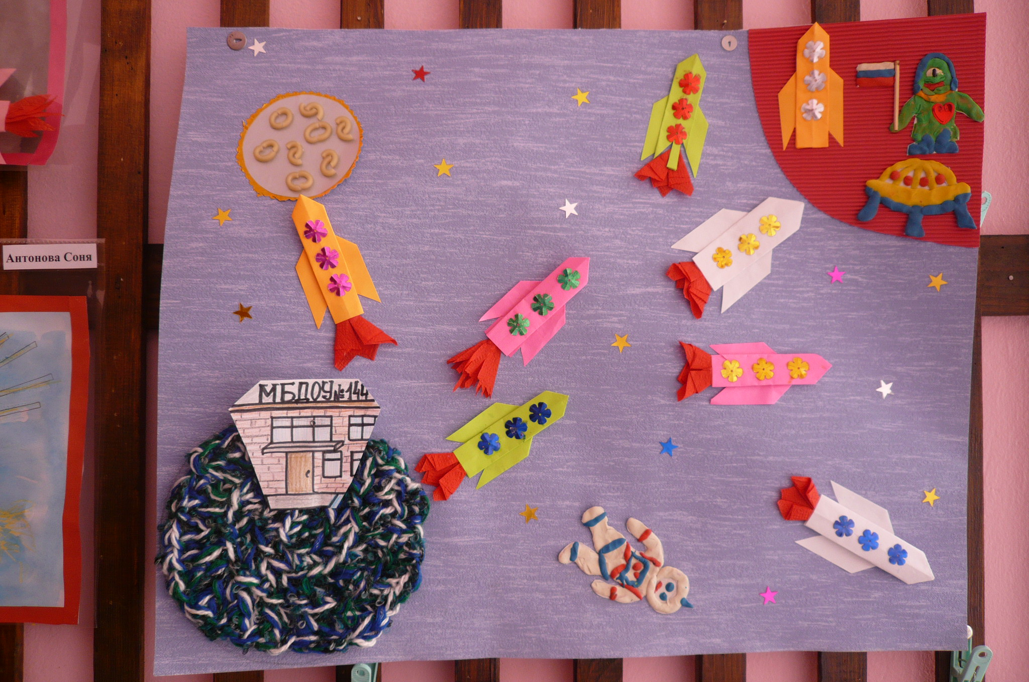

Slide 17
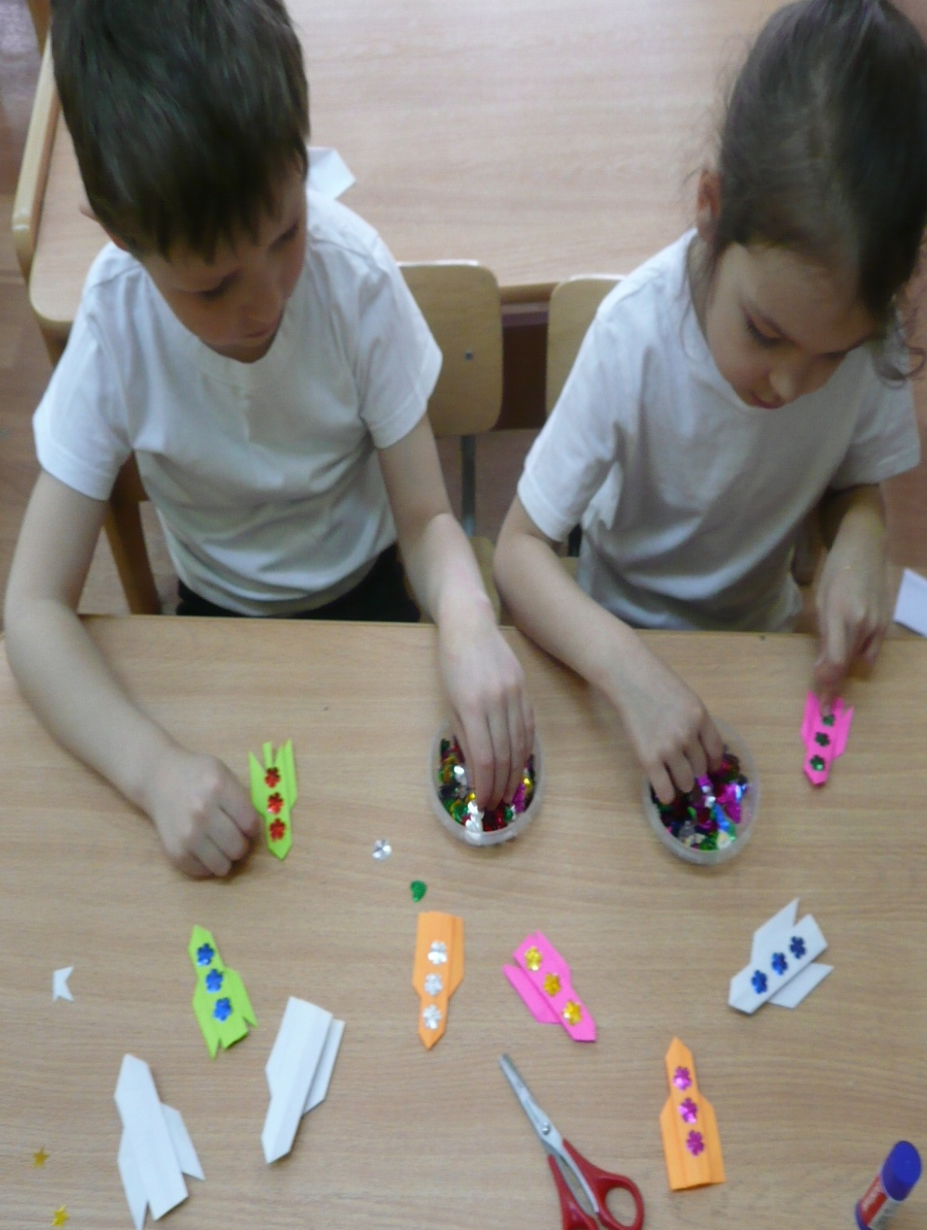
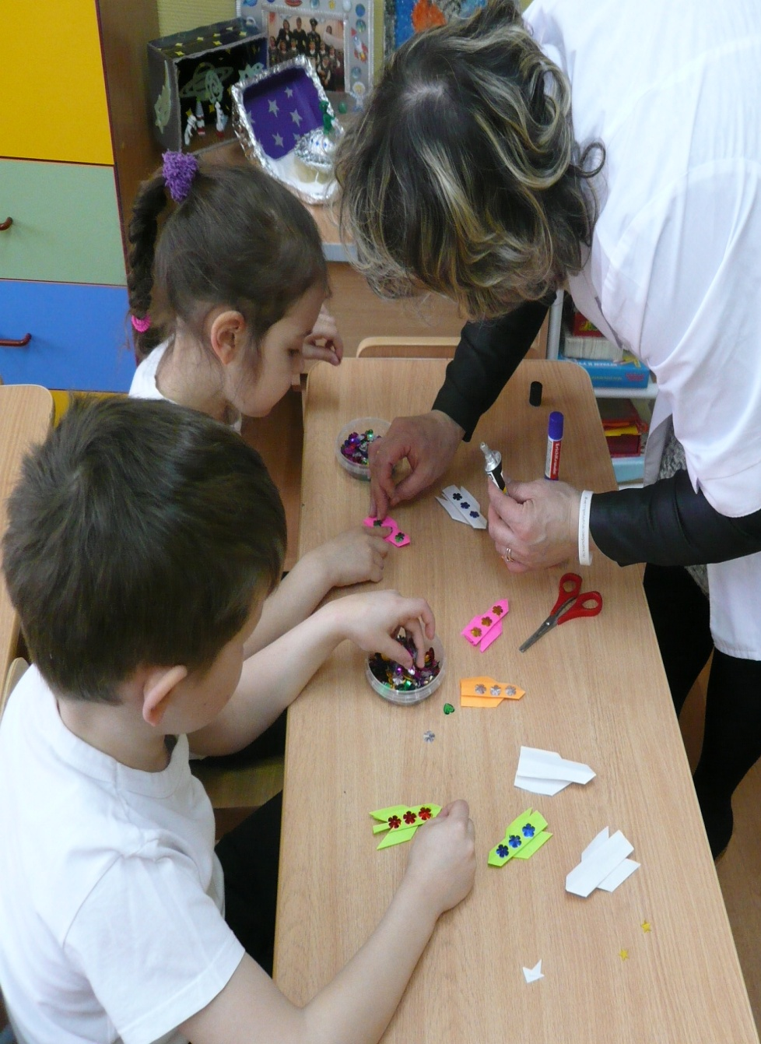

Slide 18
